Slide 1
שימוש ב scapy
קרדיט – ברק גונן

Slide 2
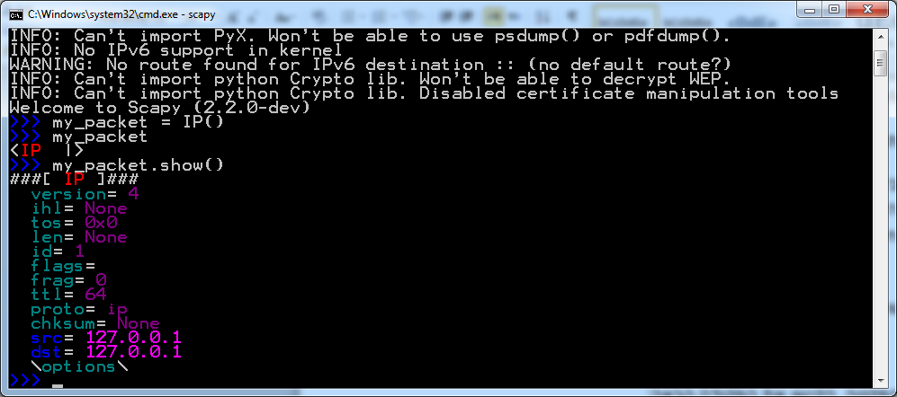
בניית חבילת שלד
בתוך scapy נכתוב:
>>> my_packet = IP()
>>> my_packet.show()
קיבלנו חבילה של שכבת הרשת, בה כל השדות הם ברירת מחדל:

Slide 3

שינוי פרמטרים בחבילה
הבה נשנה את יעד החבילה:
>>> my_packet.dst = ‘10.1.1.1’
אם נכתוב my_packet יוצגו רק הפרמטרים שאינם ברירת מחדל:
ניתן ליצור מראש חבילה עם שדות כרצוננו:

Slide 4
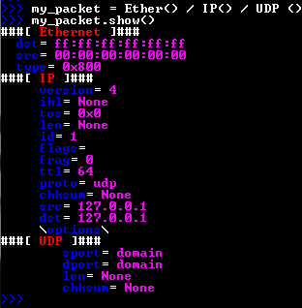
הוספת שכבות
ניתן להוסיף שכבה ע"י כתיבת שם הפרוטוקול המבוקש ולאחריו נתוני השכבה בתוך סוגריים
סדר הכתיבה- משמאל (שכבות נמוכות) לימין (גבוהות)
השכבות מופרדות ע"י לוכסן '/'.
>>> my_packet = Ether ()/ IP() / UDP()
שכבת הקו
שכבת הרשת
שכבת התעבורה והשדות המוכרים לנו של UDP

Slide 5
הוספת מידע לשכבה
שכבה שלא מקבלת פרמטרים, הפרמטרים נקבעים לפי ברירת המחדל
אפשר להוסיף לכל שכבה מידע
לדוגמה נעביר פרוטוקול HTTP מעל שכבת התעבורה, שמיוצגת ע"י פרוטוקול TCP:

Slide 6
שליחת חבילות בעזרת send()
scapy יודע לתרגם מכתובת דומיין לכתובת IP
לדוגמה, אם נכתוב:
>>> my_packet = IP(dst =‘www.google.com’)
אז scapy יידע לשלוח לכתובת ה-IP הנכונה
ניצור חבילה עם מידע סתמי, ונשלח אותה לגוגל:
>>> my_packet = IP(dst =‘www.google.com’) / ‘Hello’
>>> send(my_packet)

Slide 7
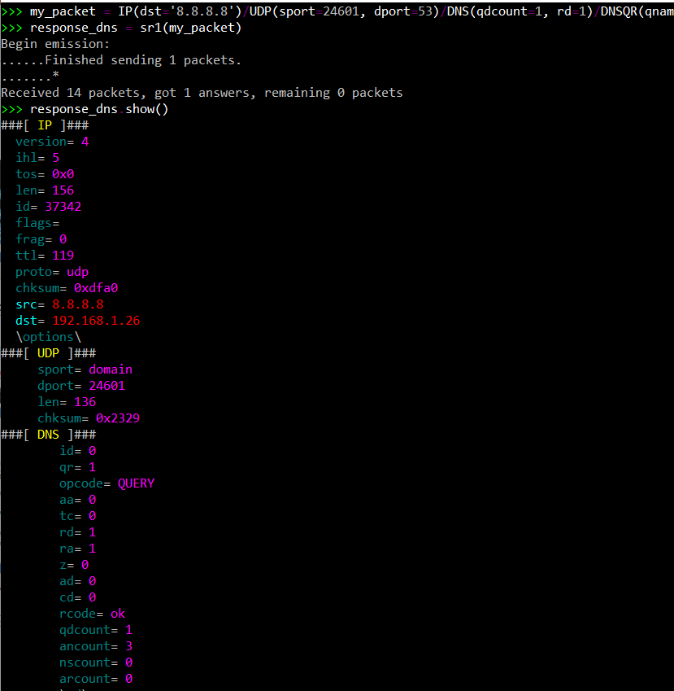
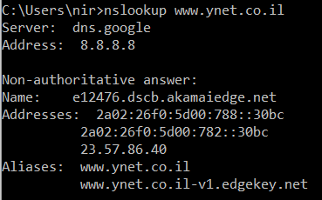
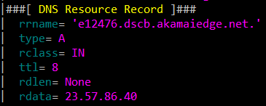
שליחה בעזרת sr1()
ראינו ש send() שולח חבילות, אך מה חסר לנו כדי לכתוב אפליקציית תקשורת?
sr1() מבצע שליחה של חבילה וגם מחזיר את התשובה בתור ערך.
sr1()יודע לזהות את הבקשה ולאתר את התשובה המתאימה (בתנאי שהפרוטוקול ידוע – DNS, PING ועוד)

Slide 8
כתיבת nslookup
זכרו שכדי להשתמש ב scapy בסכריפט יש להשתמש ב:
from scapy.all import *
כהכנה יש ללמוד איך לשלוח חבילות DNS ולקבל תשובה – תרגילים 6.10, 6.11

Slide 9
כתיבת nslookup
צרו חבילת DNS שכוללת את המידע הנדרש:
IP של שרת ה-DNS
פורט יעד (רצוי להוסיף גם פורט מקור)
דגלים- מהם הדגלים ההכרחיים?
היעזרו ב: http://www.zytrax.com/books/dns/ch15/
שם הדומיין הנבחר, שדות שמתארים את סוג השאילתא
עיברו על השדות חבילת התשובה וחפשו תשובות מסוג type A
ניתן לבחור שדה על ידי אינדקס בתוך סוגריים מרובעות [ ]:
http://itgeekchronicles.co.uk/2014/05/12/scapy-iterating-over-dns-responses/

